Slide 1

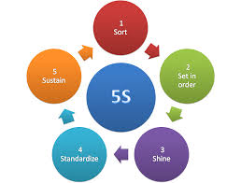
SISTEMA DE GESTION DE LA SEGURIDAD Y SALUD EN EL TRABAJO SG-SST
METODOLOGIA 5S (Programa 5S) .

Slide 2

¿Qué es la metodología 5s y cómo aplicarla en su empresa?
Es una técnica para organizar y limpiar el espacio de trabajo en busca de una mayor eficiencia y efectividad.
De origen japonés, predica identificar los artículos más utilizados para separarlos de los menos importantes, clasificándolos de forma que se optimice la productividad

Slide 3
¿Cómo surgió el Programa?
Fue creado en la década de 1970 por Toyota Motor Company en Japón para reducir el desperdicio, las ineficiencias y permitir el sistema de fabricación “Just in Time”.

Slide 4
OBJETIVO DE LA METODOLOGIA 5S
Mejorar el lugar de trabajo mediante la estandarización de procesos para aumentar la eficiencia, la satisfacción de los empleados y la productividad de la organización.
Desde sus inicios, la metodología de las 5S ha buscado crear la cultura de la disciplina para identificar problemas y generar oportunidades de mejora.
Reducir desperdicios, aumentar la seguridad y mejorar la productividad y la imagen de las empresas).

Slide 5
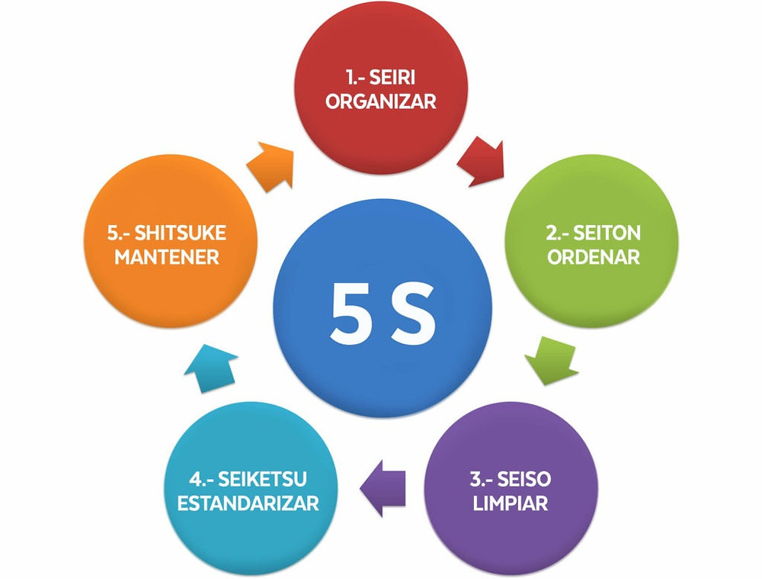
PRINCIPIOS DE LA METODOLOGIA 5S

Slide 6
¿Que representa cada Pilar?
SEIRI: Separar, clasificar los artículos usados de los que no se usan y desechar estos últimos. ( Lo necesario / No necesario).
SEITON: Organice los elementos necesarios de una manera lógica, de acuerdo con la frecuencia de uso.
SEISO: Instituir limpieza e inspección diaria para identificar anomalías.
SEIKETSU: Crea controles visuales, procedimientos y formularios para mantener la correcta aplicación de los sentidos anteriores.
SHITSUKE: Desarrollar la disciplina para que todos practiquen los cuatro sentidos como un hábito diario.

Slide 7
¿Cual es el Propósito de las 5s?
Estandarizar procesos
Organizar y limpiar el entorno
Aumentar la eficiencia
La satisfacción de los empleados
La calidad del producto y
fomentar una cultura de disciplina y mejora continua.

Slide 8
COMO IMPLEMENTAR LA MEDODOLOGIA 5S
Enumere y clasifique los elementos usados y no utilizados (en el equipo y en el entorno físico).
Defina los criterios de eliminación, los puntos de donación/venta y programe un esfuerzo conjunto para la eliminación.
Coloque los artículos cotidianos cerca del punto de trabajo.
Guarde los artículos de uso semanal en los casilleros cercanos.
Acomode los artículos de uso esporádico en lugares menos accesibles, pero aún organizados.
Incluir la limpieza como parte de la rutina diaria de inspección para detectar fallos.

Slide 9

COMO IMPLEMENTAR LA MEDODOLOGIA 5S
Crea procedimientos, listas de verificación y formularios para evaluar la aplicación de los tres primeros sentidos.
Asignar responsabilidades y periodicidades (semanales, quincenales, mensuales) a las tareas.
Realizar auditorías periódicas en cada sentido.
Integrar el programa 5S en la cultura de la organización como una forma de vida.

Slide 10
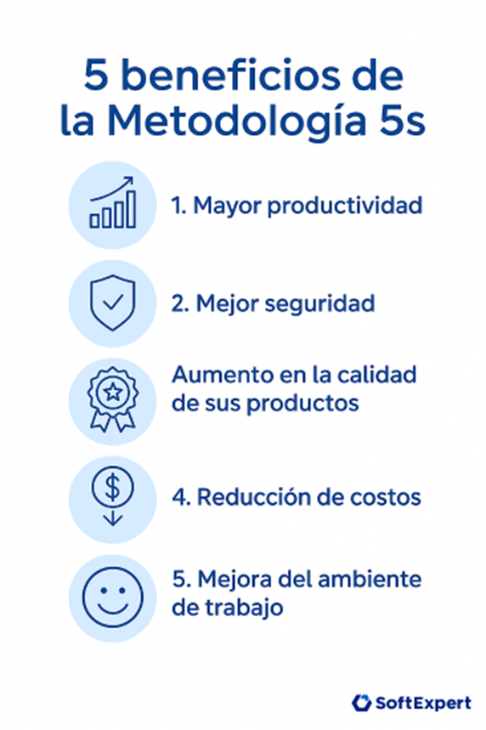


Slide 11
CONCLUSIONES:
La metodología 5S puede transformar significativamente el ambiente de trabajo, promoviendo una mayor organización, limpieza, seguridad y eficiencia.
Crear una cultura de disciplina y mejora continua que beneficie a todos los niveles de la organización.
Entornos de trabajo más productivo y agradable.
Mejora de la calidad del producto, la seguridad de los empleados y la satisfacción de las partes interesadas.
Experimenta una verdadera transformación, sentando una base sólida para la innovación y el crecimiento continuos.

Slide 12
GRACIAS

